Slide 1
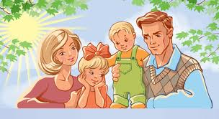
Воспитание
мальчиков и девочек

Slide 2
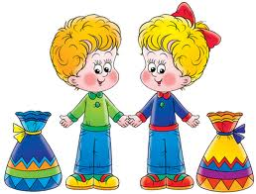
Мальчики и девочки два разных мира.
Ни в коем случае нельзя их воспитывать одинаково!
Они по- разному смотрят и видят, слушают и слышат, по разному говорят и молчат, чувствуют и переживают. Они разные и по – своему прекрасны!

Slide 3
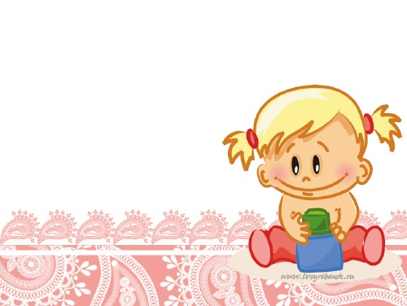
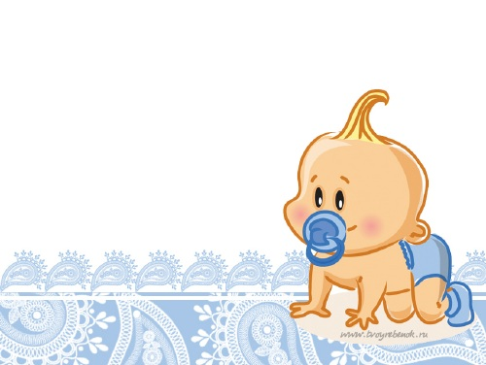
Голубая ленточка на одеяле у мальчиков, розовая у девочек. С самого раннего детства мы, взрослые, сознательно или нет готовим ребенка к выполнению половой роли.

Slide 4
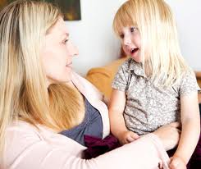
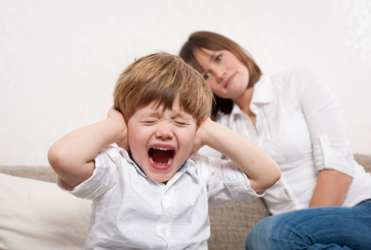
В соответствии с традицией в девочках воспитываем нежность, мягкость, душевность.
Мальчикам прощаем озорство и непоседливость.

Slide 5
Ребенок в свою очередь , через подражание взрослым учиться быть мальчиком или девочкой

Slide 6
В старшем дошкольном возрасте становится наиболее заметна разница в двигательной активности мальчиков и девочек.
У мальчиков доминируют игры подвижного характера (с мячом, ракеткой).
Девочки предпочитают спокойные игры (семья, магазин, школа)

Slide 7
У девочек в этом возрасте обычно лучше , чем у мальчиков развита речь, они более послушны, внимательны, усидчивы на занятиях. Часто их биологический возраст старше. Но у мальчиков больше выражена индивидуальность, они нестандартно и интересно мыслят.

Slide 8
Формирование ценностей своего пола происходит прежде всего в семье. Огромную роль здесь играют семейные традиции. Мальчику объясняют , что он –будущий мужчина, значит, как папа, должен быть сильным, защищать слабых. В полной семье мальчики подражают папе, а девочки стремятся быть похожими на маму. Отсутствие папы или второстепенная роль отца в полной семье могут негативно повлиять на характер мальчика. В таких случаях необходимо обеспечить ребенку полноценное общение с дедушкой, другими родственниками-мужчинами.

Slide 9
В воспитании мальчиков и девочек родители зачастую сталкиваются с рядом трудностей. Например, некоторые отцы девочек, мечтающие о сыне , стремятся воспитать мальчика из своей дочери. Это негативно влияет на дальнейшую жизнь девочки, мешает ее нормальному развитию. Девочке необходимо постоянное подтверждение того, что ее любят. Ее нужно чаще хвалить.

Slide 10
Мальчику тоже приятно , когда им восхищаются , но с 5-6 лет мальчику недостаточно просто чувствовать себя любимым. Ему хочется ,чтобы его хвалили за личные достижения. Он стремится быть лучшим, быть лидером. Когда родители смотрят на сына и восхищаются качествами , присущими мужскому полу, он приобретает уверенность, которая помогает ему выработать мужские качества.

Slide 11
От родителей зависит , каким вырастет их ребенок и насколько он будет соответствовать своему полу.

